Slide 1
Практическое занятие №24 Решение задач на работу и мощность постоянного тока.

Slide 2
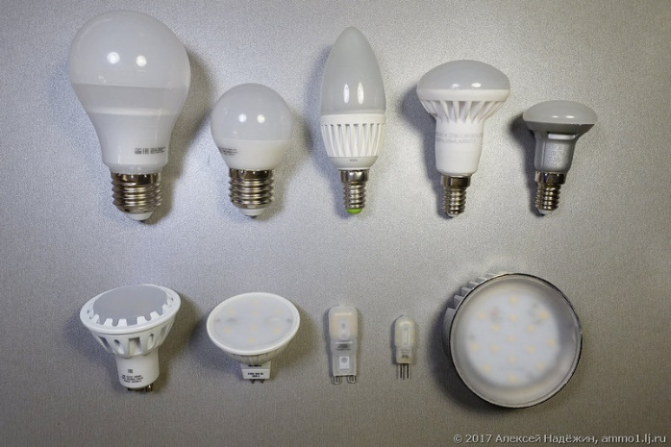
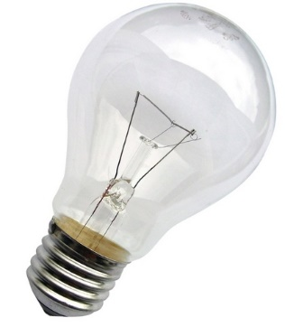
Вопрос?
В нашем колледже произведена замена ламп накаливания на светодиодные лампы. Действительно ли они дают экономию? Давайте попробуем вычислить.

Slide 3
Задача
Пусть в нашем колледже заменили 100 ламп. Мощность светодиодной лампы 15 Ватт, а мощность лампы накаливания 100 Ватт. Сравнить стоимость затраченной электроэнергии ламп за месяц, если они горят ежедневно по 12 часов. Счётчики электроэнергии показывают работу электрического тока. Следовательно, необходимо найти работу тока за месяц и стоимость израсходованной электроэнергии при тарифе 2,92 руб за 1 кВт·ч.

Slide 4
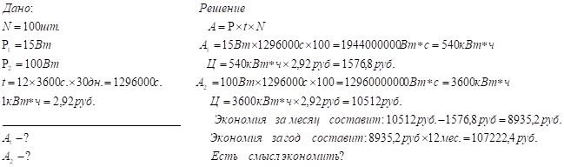
Решение задачи

Slide 5
Физический диктант
1. Одноимённые заряды………, а разноимённые ………..
2. Частицу, Имеющую самый маленький заряд, называют……...
3. Электрическим током называется ………..
4. Эта физическая величина равна отношению электрического заряда, прошедшего через поперечное сечение проводника, ко времени его прохождения.
5. Прибор для измерения силы тока называется……………
6. Эта физическая величина равна отношению работы тока на данном участке к электрическому заряду, прошедшему по этому участку.
7. Прибор для измерения напряжения называется………..

Slide 6
Физический диктант
8. Эта формула называется «Закон Ома для полной цепи».
9. Эта формула показывает зависимость сопротивления проводника от его геометрических размеров.
10. Эта формула помогает вычислить работу тока.
11. Эта формула помогает вычислить мощность тока.
12. Эта формула помогает вычислить количество теплоты, выделяемое проводником с током.

Slide 7
самопроверка

Slide 8
Критерии оценки
Оценка «5» | 11-12 вопросов
Оценка «4» | 9-10 вопросов
Оценка «3» | 7-8 вопросов
Оценка «2» | 6 и менее

Slide 9

Работа в группах
1 группа
2 группа
3 группа
4 группа

Slide 10
1 группа
1) Элемент с внутренним сопротивлением 4 Ом и ЭДС 12В замкнут проводником с сопротивлением 8 Ом. Какое количество теплоты будет выделяться во внешней цепи за 1 с?
2) Сила тока в электрической печи равна 850А при напряжении 220В. Какое количество теплоты выделяется в печи за 1 мин?

Slide 11
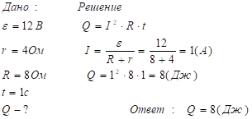
1 группа 1 задача

Slide 12
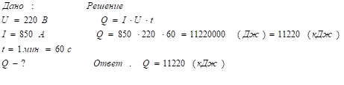
1 группа 2 задача

Slide 13
2 группа
1) Какое количество теплоты выделяется в проводнике сопротивлением 20 0м за 10 минут при силе тока 2 А?
2) Две лампы мощностью 25 Вт и 100 Вт включаем в электрическую цепь под напряжением 220 В. Насколько отличается сила тока в этих лампах?

Slide 14
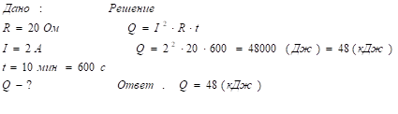
2 группа 1 задача

Slide 15
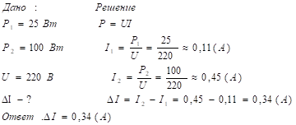
2 группа 2 задача

Slide 16
3 группа
1) Определите напряжение на участке цепи, в котором за 0,5 мин совершается работа, равная 60 Дж, при силе тока 0,1 А.
2) Нагреватель из нихромовой проволоки (ρ = 110·10-8 0м·м) длиной 5 м и диаметром 0,25 мм включается в сеть постоянного тока напряжением 110 В. 0пределите мощность нагревателя.

Slide 17
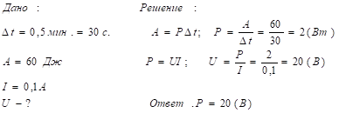
3 группа 1 задача

Slide 18
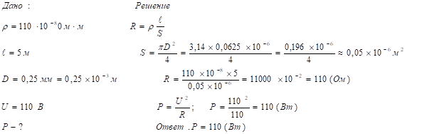
3 группа 2 задача

Slide 19
4 группа
1) Определите мощность тока и сопротивление спирали в электролампе, включенной в сеть напряжением 220 В, если сила тока в ней равна 0,8 А.
2) Сила тока в электролампе прожектора 2А. Как велико напряжение, подведённое к прожектору, если он потребляет 45,6кДж за 1 мин?

Slide 20
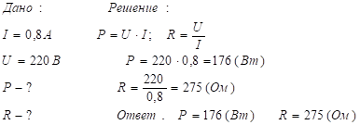
4 группа 1 задача

Slide 21
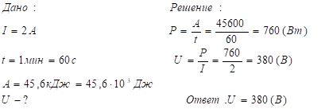
4 группа 2 задача

Slide 22
Домашнее задание
Задачи № 802, 804, 810 (Р.), повторить закон Ома для полной цепи.
На следующем занятии Лабораторная работа Определение ЭДС и внутреннего сопротивления источника тока.

